Slide 1

一、线性组合
二、向量组的等价
三、线性相关性
四、极大无关组

Slide 2
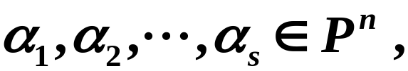




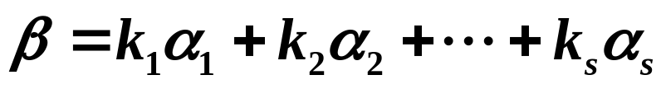
一、线性组合与线性表出
定义
设
和
称为向量组 的一个线性组合.
若向量 可表成向量组 的一个线性组
合，
则称向量 可由向量组 线性表出.
<number>/35

Slide 3




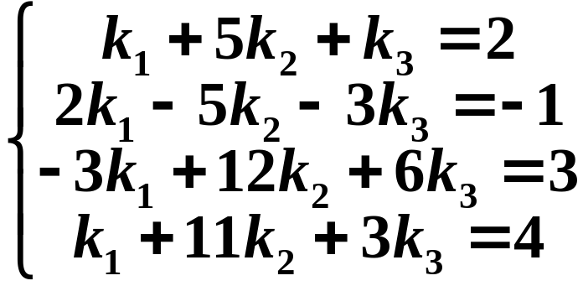
例1 判断向量 能否由向量组 线性表出.
若能，写出它的一个线性组合．
解：设 ，
即有方程组
（1）
<number>/35

Slide 4
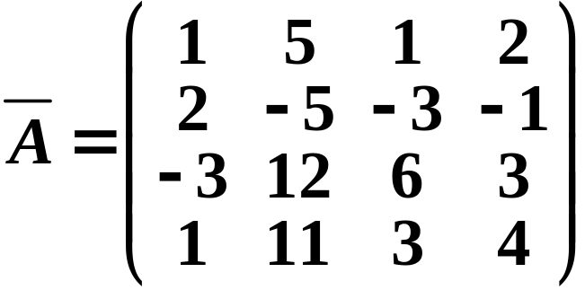
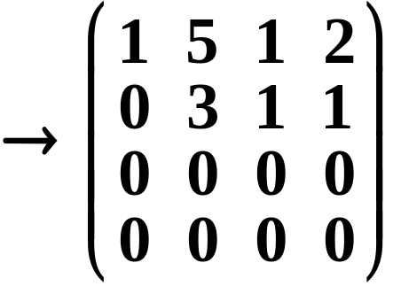
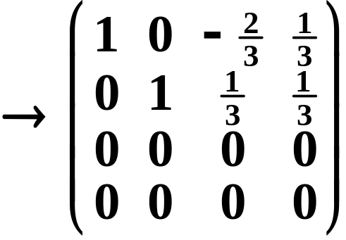
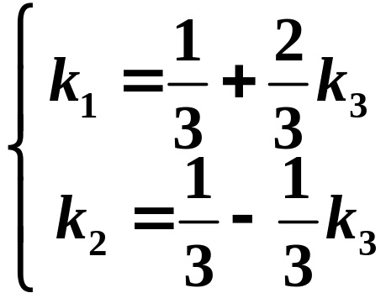



对方程组(1)的增广矩阵作初等行变换化成阶梯阵
所以方程组(1)有解．它的一般解为
令
得(1)的一个解 ，
从而有
<number>/35

Slide 5







注：
1) 若 ，也称向量 与 成比例.
2）零向量0可由任一向量组线性表出.
3）向量组中每一向量都可由该向量组线性表出.
4）任一 维向量 都是向量组
的一个线性组合．
事实上，对任意 皆有
也称为 n 维单位向量组．
<number>/35

Slide 6


二、向量组的等价
1、定义
若向量组 中每一个向量
皆可由向量组
线性表出，则称向量组
可以由向量组 线性表出；
若两个向量组可以互相线性表出，则称这两个
向量组等价.
<number>/35

Slide 7
2、性质
向量组之间的等价关系具有：
1) 反身性
2) 对称性
3) 传递性
<number>/35

Slide 8



三、线性相关性
1、线性相关
定义1：如果向量组 中有一向量
可由其余向量线性表出，则向量组
称为线性相关的.
注：特殊情形
1）向量组 线性相关 成比例.
2）任意一个含零向量的向量组必线性相关.
<number>/35

Slide 9




定义1'：向量组 称为线性相关
的,
如果存在 P 上不全为零的数
使
注：
在 时，定义1与定义1'是等价的.
例2 判断下列向量组是否线性相关.
<number>/35

Slide 10


2、线性无关
定义2：若向量组 不线性相关，则称
向量组 为线性无关的.
即
若不存在 P 中不全为零的数 ，使
<number>/35

Slide 11


换句话说，
对于一个向量组
若
必有
则称向量组 为线性无关的.
<number>/35

Slide 12
3、线性相关性的有关性质
1）单独一个向量线性相关当且仅当它是零向量；
单独一个向量线性无关当且仅当它是非零向量.
2）一个向量组中若有一向量为零向量，则该向量
组一定线性相关.
3）一向量组线性相关的充要条件是其中至少有一
个向量可由其余向量线性表出.
<number>/35

Slide 13

4）一个向量组中若部分向量线性相关，则整个向
量组也线性相关；
一个向量组若线性无关，则它的任何一个部分组
都线性无关.
5）如果向量组
线性无关，而向量组
线性相关，则
可经向量组
线性表出.(习题3)
<number>/35

Slide 14


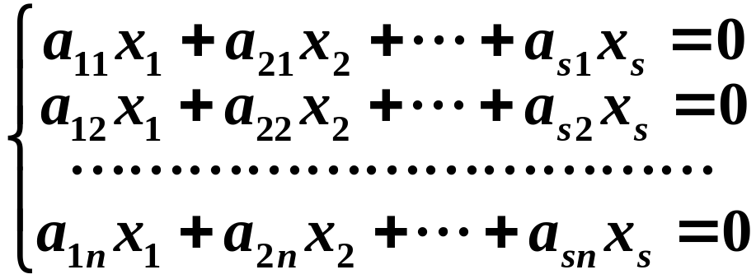
6）向量组
线性无关的充要条件
是齐次线性方程组
（2）
只有零解；
向量组
线性相关
的充要条件是
齐次线性方程组(2)有非零解.
<number>/35

Slide 15



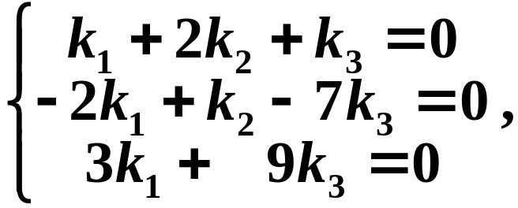
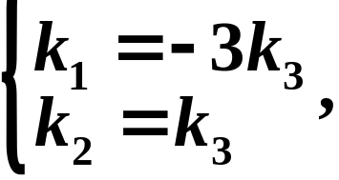


例2 判断向量组
是否线性无关？若线性相关，求一组非零数
使
解：
设
即有方程组
解之得
为任意数
所以 线性相关.
令
则有
使
<number>/35

Slide 16
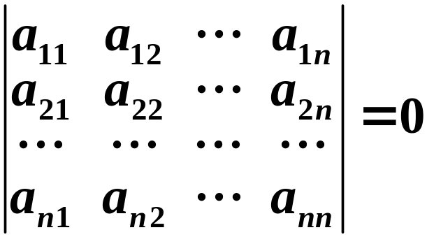

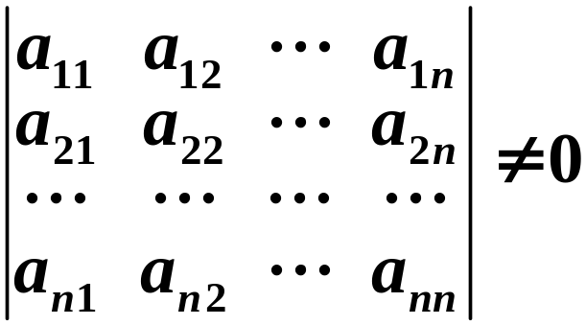

特别地，对于n 个 n 维向量
个数＝维数
行列式
线性相关；
行列式
线性无关.
n 维单位向量组 线性无关．
<number>/35

Slide 17



7）若向量组
线性无关，
则向量组
也线性无关 .
反之，若向量组
线性
相关，则向量组
也线性相关.
注：
向量组
常称为向量组
的延伸组；
而
称为
的缩短组.
<number>/35

Slide 18
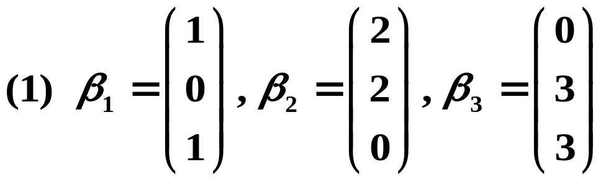
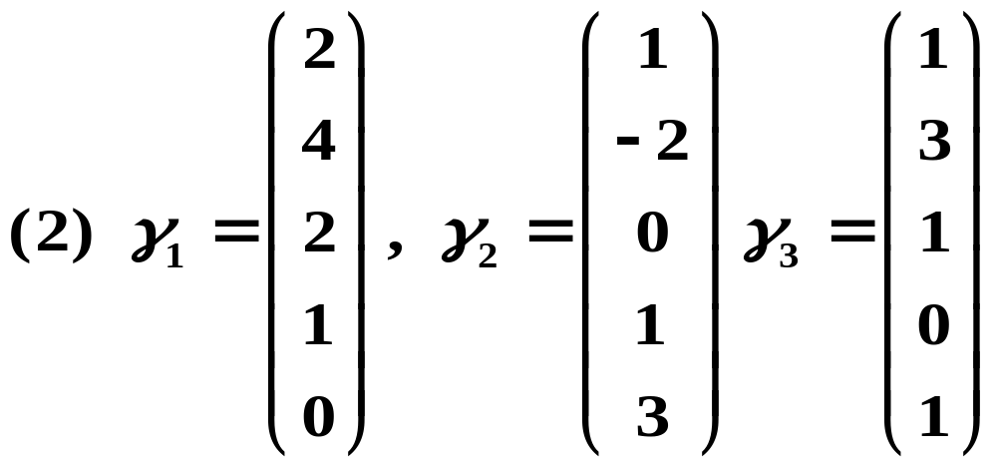
例3 判别下列各向量组的线性相关性
<number>/35

Slide 19
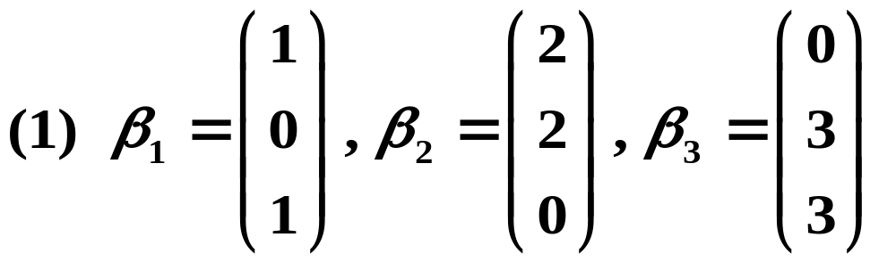
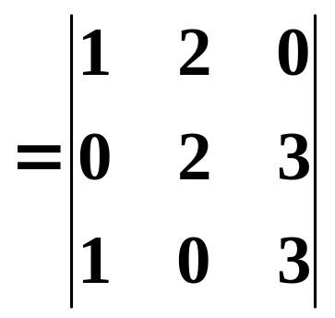
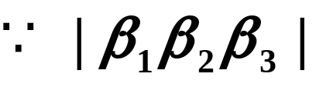


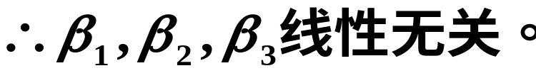
个数= 维数
利用行列式来判别
解：
<number>/35

Slide 20

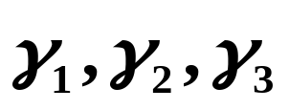
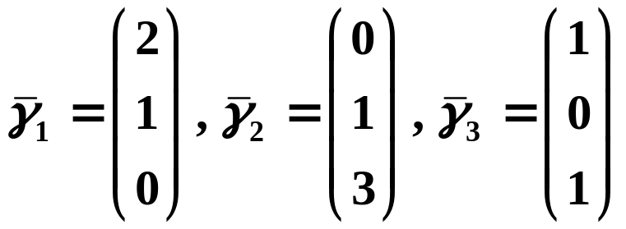
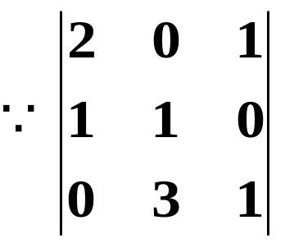


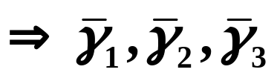
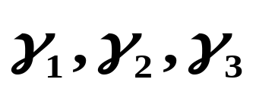
利用性质：
若向量组线性无关，则 添加新的分量
后的向量组也线性无关。
解：
考虑由
的后三个分量构成的向量组
令
线性无关
⇒
线性无关
<number>/35

Slide 21


8）向量组线性相关的基本性质定理
定理2 设 与 为两个
向量组，若
i) 向量组 可经 线性表出；
ii)
则向量组 必线性相关.
<number>/35

Slide 22
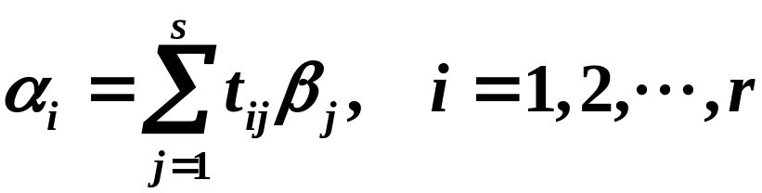


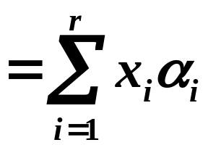

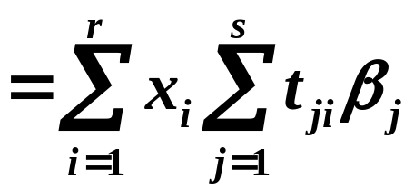
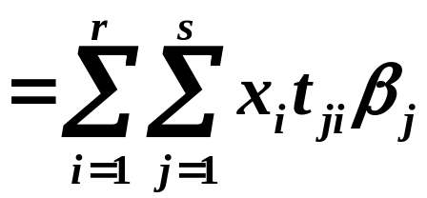
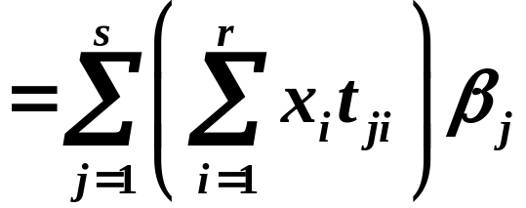

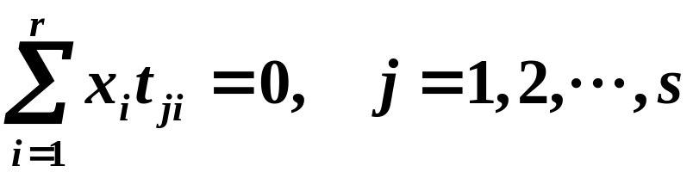
证：
由i)，有
要证 线性相关，即证有不全为零的数
使
作线性组合
若能找到不全为０的
，使
<number>/35

Slide 23

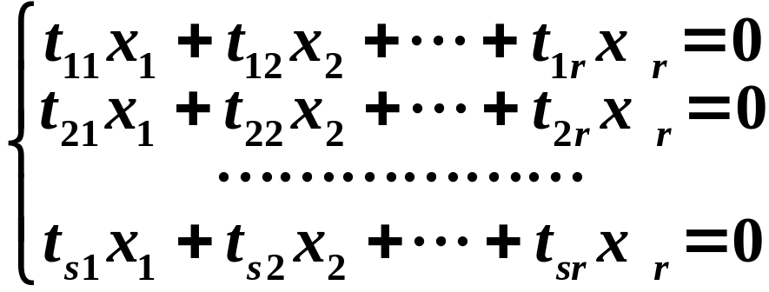

则也使
在方程组
（3）
中，方程的个数 s ＜未知量的个数 r ，
所以（3）有非零解.
从而有不全为零的数
，使
所以
线性相关。
<number>/35

Slide 24


推论1 若向量组
可经向量组
线性表出，且
线性无关，则
推论2 任意 n＋1 个 n 维向量必线性相关.
（任意 个 n 维向量必线性相关.）
推论3 两个线性无关的等价向量组必含相同个数
的向量.
<number>/35

Slide 25





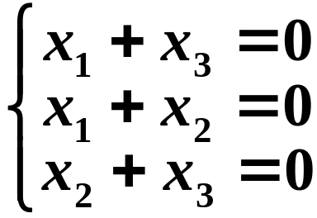

例4 已知向量组
线性无关，向量
证明：
线性无关.
证：
设
即
由于
线性无关，于是有
解之得
所以
线性无关 .
<number>/35

Slide 26

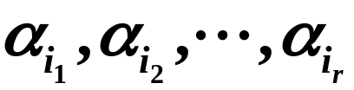
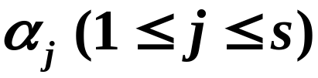

四、极大线性无关组 秩
1、极大线性无关组
定义
设
为
中的一个向量组，
它的
一个部分组
若满足
i)
线性无关；
ii) 对任意的
, 可经
线性表出；
则称
为向量组
的一个
极大线性无关组，简称极大无关组.
<number>/35

Slide 27
注
1）一个向量组的极大无关组不是唯一的.
2）一个线性无关的向量组的极大无关组是其自身.
3）向量组和它的任一极大无关组等价.
4）一个向量组的任意两个极大无关组都等价.
5）一个向量组的任意两个极大无关组都含有相同
个数的向量.
<number>/35

Slide 28
2、向量组的秩
定义 向量组的极大无关组所含向量个数称为这个
向量组的秩.
规定：全部为零向量的向量组的秩为零.
性质：
1）一个向量组线性无关的充要条件是
它的秩＝它所含向量个数；
一个向量组线性相关的充要条件是
它的秩＜它所含向量个数.
2）若向量组的秩为r，则向量组中任意r个线性无关的向量都构成它的一个极大无关组.
<number>/35

Slide 29





3）等价向量组必有相同的秩.
4）若向量组
可经向量组
线性表出，
则秩
秩
（习题12）
5）若向量组
与向量组
等价
秩
秩
秩
<number>/35

Slide 30

例5 设
1）证明： 线性无关.
2）把 扩充成一个极大无关组.
1）证：
由于 不成比例，
线性无关.
<number>/35

Slide 31
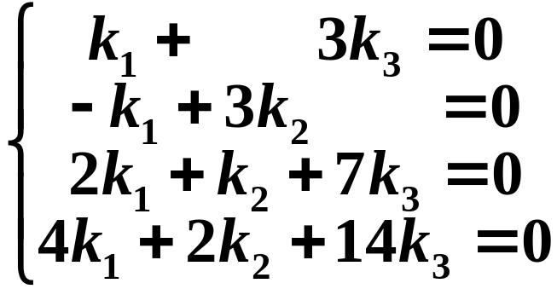



2）解：
由
即
解得
为自由未知量.
线性相关.
即 可经 线性表出.
<number>/35

Slide 32

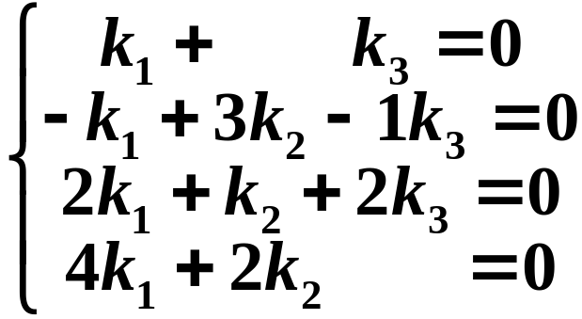



由
即
解得
线性无关.
即 不能由 线性表出.
<number>/35

Slide 33
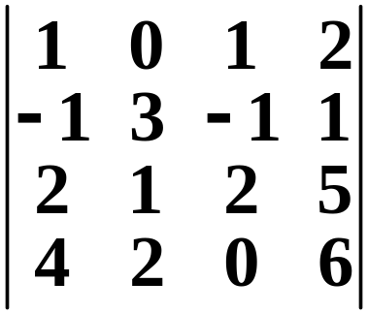
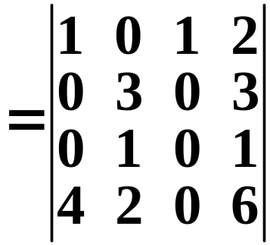





再由行列式
知，
存在不全为零的数 使
线性相关.
故 即为由 扩充的一个极大无关组.
<number>/35

Slide 34
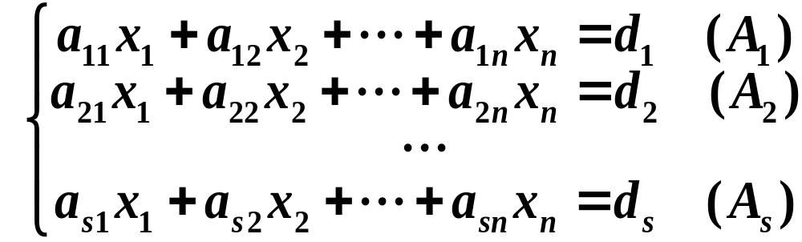
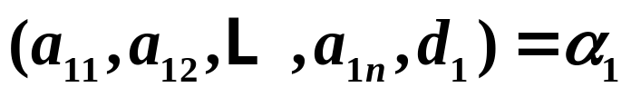
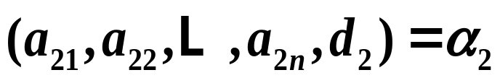
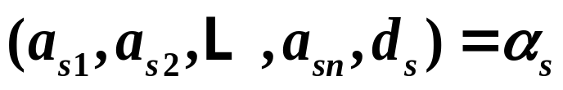
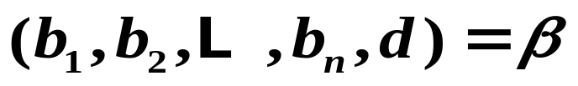

线性方程组
方程组(A1-As)的解必满足方程(B) .
<number>/35

Slide 35
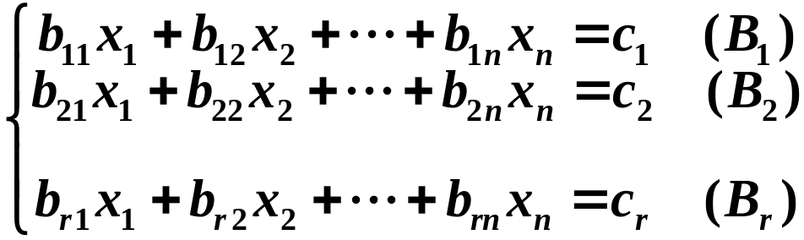



线性方程组
则方程组(A1-As)的解必是满足方程组(B₁-B_{r}).
则两个方程组同解.
<number>/35

